Slide 1
Insertar elementos en una lista
Para insertar elementos en una lista solo hay que seguir 4 pasos:
Crear un nuevo nodo.
Asignar a nuevo_nodo->dato el elemento que queremos incluir a la lista.
Crear dos nodos auxiliares y asignar lista al primero de ellos.
Insertar el elemento a la lista

Slide 2

1. Crear un nuevo nodo.
lista -> NULL;
nuevo_nodo
NULL

Slide 3
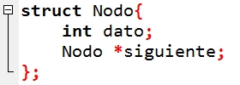
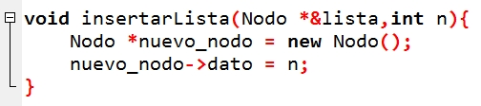
2. Asignar a nuevo_nodo->dato el elemento que queremos incluir a la lista.
n = 10;
nuevo_nodo
10
NULL

Slide 4
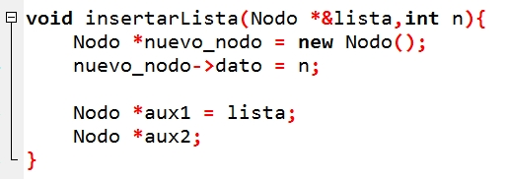
3. Crear dos nodos auxiliares y asignar lista al primero de ellos.
Nodo *aux1 = lista;
Nodo *aux2;
aux1 NULL
lista NULL

Slide 5
4. Insertar el elemento a la lista
Vamos a tener 3 casos de listas:
Lista
NULL
Lista
NULL
Lista
NULL

Slide 6
4. Insertar el elemento a la lista
Pero vamos a tener 2 casos para insertar elementos en la lista:
Al principio
En medio o al final
lista = nuevo_nodo;
nuevo_nodo->siguiente = aux1;
nuevo_nodo
10
NULL
aux1 NULL
lista NULL
lista
10
NULL
aux1

Slide 7
4. Insertar el elemento a la lista
while((aux1 != NULL) && (aux1->dato < n)){
…
…
}
nuevo_nodo
5
lista = nuevo_nodo;
nuevo_nodo->siguiente = aux1;
lista
10
NULL
aux1
lista
5
10
NULL
nuevo_nodo
aux1

Slide 8
4. Insertar el elemento a la lista
while((aux1 != NULL) && (aux1->dato < n)){
…
…
}
nuevo_nodo
5
lista = nuevo_nodo;
nuevo_nodo->siguiente = aux1;
lista
10
NULL
aux1
lista
5
10
NULL
nuevo_nodo
aux1

Slide 9
4. Insertar el elemento a la lista
while((aux1 != NULL) && (aux1->dato < n)){
aux2 = aux1;
aux1 = aux1->siguiente;
}
nuevo_nodo
12
aux2->siguiente = nuevo_nodo;
nuevo_nodo->siguiente = aux1;
lista
10
NULL
aux1
lista
10
12
NULL
lista
10
NULL
aux2
nuevo_nodo
aux1
aux2
aux1

Slide 10
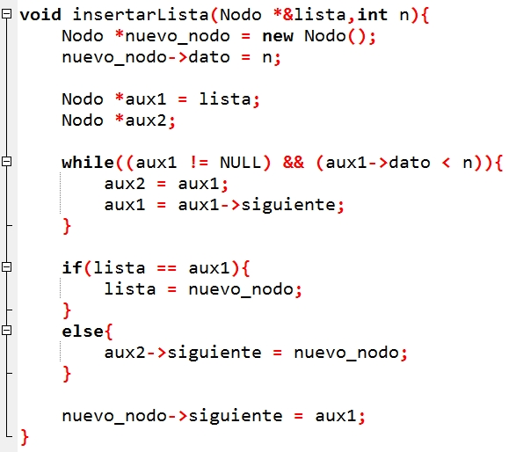
Por lo tanto el código quedaría así:

